Slide 1


——王昌龄

Slide 2
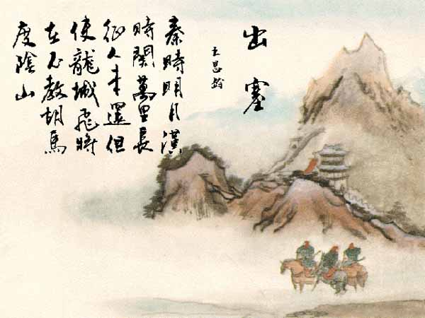
自古以来，几乎每一个朝代都有战争相随，这节课我们继续学习有关战争的诗《出塞》

Slide 3
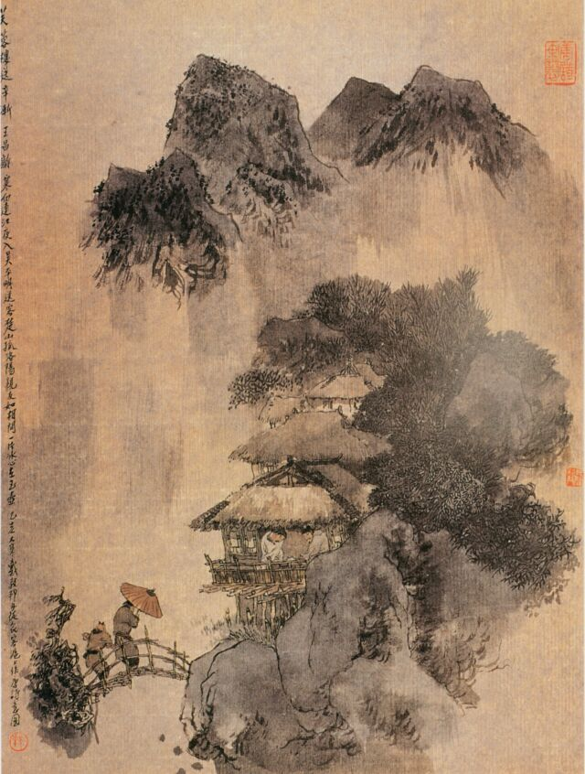
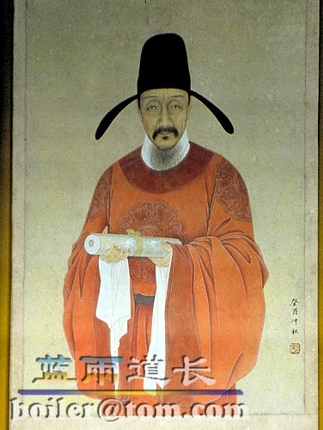
王昌龄（698－约756），字少伯，唐代长安人。
他与诗人王之涣、高适、王维、李白等都有交往。
王昌龄擅长七绝，有“七绝胜手”之称。
他的诗多写边塞生活，风格雄浑，音调高昂，现存诗一百八十余首，《出塞》《从军行》《芙蓉楼送辛渐》是他最有名的诗篇。
王 昌 龄

Slide 4
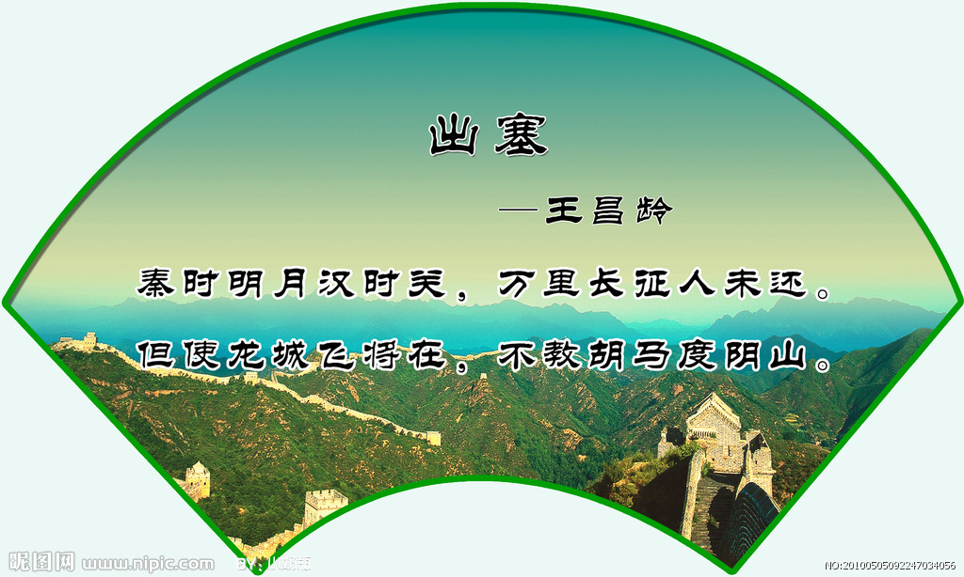
朗读指导
︱
︱
︱
︱
︱
︱
︱
︱
︱
︱
︱
︱

Slide 5

理解词语：
还：归来。
但使：只要。
胡马：指侵扰内地的外族骑兵。
阴山：地名，在今天的内蒙古。古代常常凭借它来抵御匈奴的入侵。
组词：
葵（ ） 羹（ ）贻（ ）
魁（ ） 耕（ ）怡（ ）
向日葵
残羹剩饭
贻赠
夺魁
耕耘
怡然自得

Slide 6

理解诗句

Slide 7
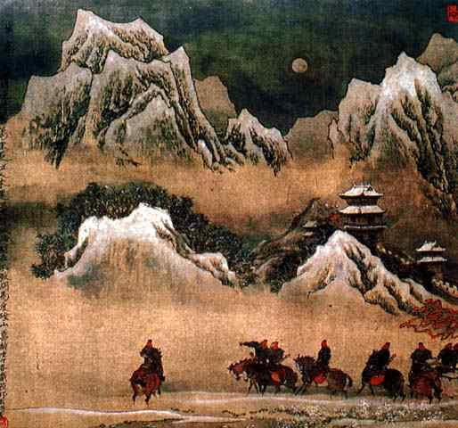
秦时明月汉时关，万里长征人未还。

Slide 8
秦时明月汉时关
秦（qín）二声
秦朝时代明亮的月亮。
汉朝时代的边关。
秦朝的月亮照在汉朝的边关上。
秦时明月
汉时关
秦时明月汉时关
真的是这个意思吗？
不是。

Slide 9
本意
诗人从描写景物景入手，首句勾勒出一幅冷月照边关的苍凉景象。“秦时明月汉时关”不能理解为秦时的明月,汉代的关。这里是秦、汉、关、月四字交错使用，在修辞上叫“互文见义”，那么这句的意思应该是：秦汉时的明月，秦汉时的边关。诗人暗示，这里的战事自秦汉以来一直未间歇过，突出了时间的久远。
理解要正确！

Slide 10
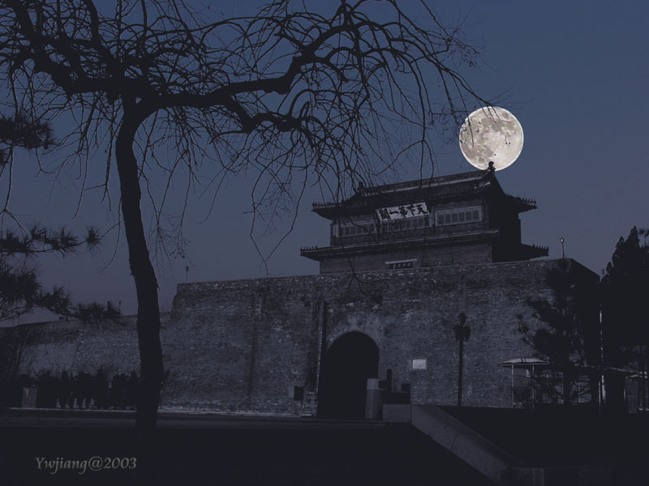
“秦时明月汉时关”描写了怎样的景象？
描写了在静静的月夜，守卫边关的战士们面对边塞荒凉的关山，寂寞凄凉，举头望见那千里与共的明月，思念起故乡的亲人来的情景。

Slide 11
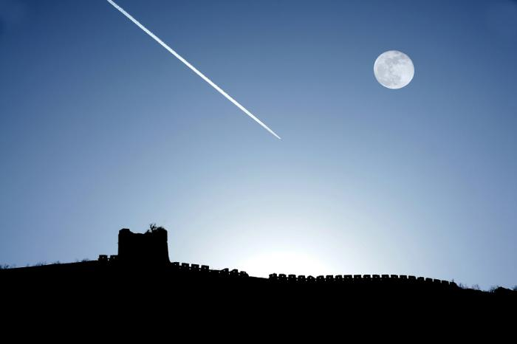
想象：
久未回家的边关战士，面对明月会想些什么？
（战士对战争的怨恨，对家乡和亲人的思念。对和平的期待。）
这两句诗句反映了作者对守卫边疆的将士们久征未能回家的无比哀叹和同情。

Slide 12
万里长征人未还
1里=500米 万里=500万米
很远的征途。
人还没有回来。战争对人们有着很大的影响，写出了诗人的悲愤。
出征到万里之外的将士们还没有回来。
征（zhēng）读一声。
万里
长征
人未还

Slide 13
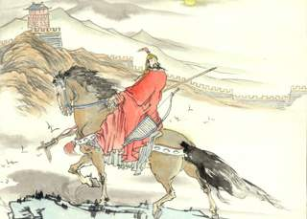
但使龙城飞将在，不教胡马渡阴山。

Slide 14
只要是……
地名，在今河北省喜峰口附近一带，为汉代右北平郡所在地。
为抗击匈奴做出了贡献的李广将军。
如果有汉代李广这样英勇善战的将军在。
但使 不要写成但是！
但使
龙城
飞将
但使龙城飞将在

Slide 15
不教胡马度阴山
不允许，不同意。
侵扰内地的外地骑兵。
走过，越过。
在内蒙古自治区中部，秦始皇修筑的万里长城就在阴山之巅，古代常用它来抵御匈奴的侵略。
就不会让胡人的骑兵度过阴山来侵略了。
不教
胡马
度
阴山
不教胡马度阴山

Slide 16
秦时明月汉时关，
秦汉时的明月和秦汉时的边关
万里长征人未还。
出征到万里之外的将士们还没有回来。
但使龙城飞将在，
如果有汉代李广这样英勇善战的将军在。
不教胡马度阴山。
就不会让胡人的骑兵度过阴山来侵略了。

Slide 17
总结：
《出塞》这首古诗通过对守边将士的描写，表达了诗人对他们的同情和希望朝廷起任良将，平息战争，让人民早日安居乐业的美好愿望。
下面，我们来分析一下这两首诗各是从什么角度出发写战争的？

Slide 18
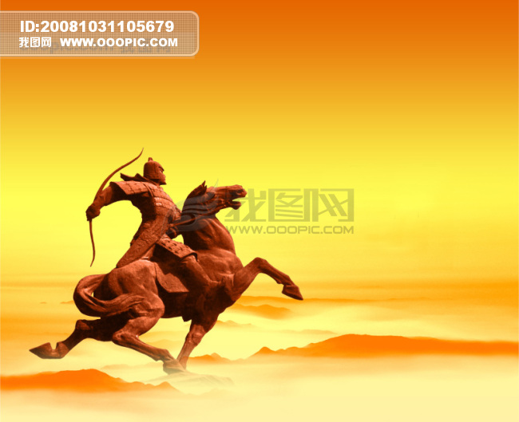
十五从军征
（汉）《乐府诗集》
十五从军征，八十始得归。
道逢乡里人，“家中有阿谁？”
“遥看是君家，松柏冢累累。”
兔从狗窦入，雉从梁上飞。
中庭生旅谷，井上生旅葵。
舂谷持作饭，采葵持作羹
羹饭一时熟，不知贻阿谁
出门东向看，泪落沾我衣。
出塞 _王昌龄
秦时∕明月∕汉时∕关，
万里∕长征∕人∕未还。
但使∕龙城∕飞将∕在，
不教∕胡马∕度∕阴山。
这首诗选取了守边将士的生活角度，表现了诗人对他们的同情和希望朝廷起任良将，早日平息战争的愿望。
这首诗是从一个退伍士兵的角度，以老兵的见闻、感受为内容，表达了对封建兵役制度的怨恨。

Slide 19
从军行
—— 王昌龄
青海长云暗雪山，
孤城遥望玉门关。
黄沙百战穿金甲，
不破楼兰终不还。
欣赏王昌龄的另一首著名的边塞诗

Slide 20
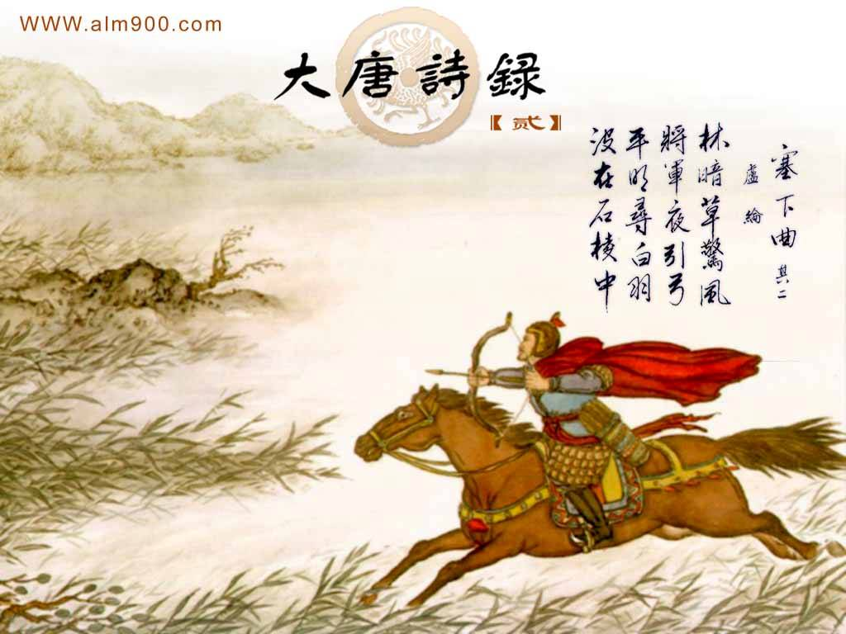
据载汉代名将李广善射，在任右北平太守时，“广出猎，见草中石，以为虎而射之。中石没镞。

Slide 21
《塞下曲》
月黑雁飞高，
单于夜遁逃。
欲将轻骑逐，
大雪满弓刀。
在一个漆黑寂静的夜晚，入侵的
首领带领将士们连夜逃走。我方的将
军想要带领士兵骑着马追赶，大雪洒
满了将士们的弓和刀。

Slide 22
课后练习
一、按要求填空：
这首诗出自 代的 ，诗歌从 的角度，表现了 。
诗歌中表现战争时间之长的诗句是 。
表现诗人渴望朝廷起任良将，平息战争，让人民安居乐业的诗句是 。
二、解释诗句中带点的字并说说整句诗的意思。
秦时明月汉时关，万里长征人未还。
三、下面句子中不正确的一项是（ ）
1. 诗中借用“飞将军李广”的典故，表现了当时的主将发扬李广精神，“不教胡马度阴山”的战斗决心。
·
·

Slide 23
2.诗歌不仅反映远离家乡的将士抵御外族侵略守边的艰苦生活，而且还表达了诗人对他们的同情和希望朝廷起任良将，平息战争，让人民早日安居乐业的美好愿望。
四、背诵并默写《出塞》。
拓展：另外写一首与边塞有关诗歌。

